Slide 1
Presentación Proyecto Final
Utilización de Machine Learning para Clasificación Binaria
Presentación N°3
Integrante: Guillermo Daniel Arias
Fecha: 2022-01
Camada: 16315

Slide 2

Introducción
La tecnología de Machine Learning (ML) ha tomado mucha fuerza en los últimos años y ha logrado ser utilizada en múltiples escenarios para afrontar problemas. Uno de los mayores problemas que permite resolver las tecnologías de ML, es la clasificación. Las clasificaciones pueden ser binarias o de clases múltiples. Este proyecto final pretende abordar la clasificación binaria de un conjunto de datos.

Slide 3

Notebook de Trabajo & Github
Link al notebook Link a Github User: gdarias1987

Slide 4

Objetivo
El dataset seleccionado para el análisis comprende un listado de pokemons y sus características principales.
El objetivo del proyecto será poder clasificar de una base de datos de pokemons, aquellos que son Legendarios.
Para lograr dicho cometido, la última columna del dataset contiene el dato que corresponde a si un pokemon es Legendario o no.
Con la información provista, se propone utilizar las características anteriormente comentadas, para lograr determinar si el pokémon analizado es Legendario o no.

Slide 5



¿Que es un pokémon?
La palabra Pokémon viene de la contracción de las palabras en inglés "Pocket Monster".
Los pokémon son criaturas ficticias y su creador es Satoshi Tajiri. Podemos ver a los Pokémon como un híbrido resultante de la unión de varios animales. Los pokémon tienen características que los definen, tales como el tipo principal (Fuego, Agua, Planta, etc) y en algunos casos, un tipo secundario (Venenoso, Volador, Normal, etc). A su vez, los pokémon tienen características continuas, que definen su nivel de salud, velocidad, total (overall), ataque y defensa (Normal y Especial). También existen diferentes generaciones, relacionadas a los lanzamientos de los juegos. Finalmente, existe un grupo de pokémon legendarios que son definidos así en base al manga y juegos.

Slide 6

Fuente del Dataset & Data Acquisition
Para este proyecto se utilizará un dataset obtenido de la página Kaggle LINK
Para la obtención del dataset se buscaron aquellos que tengan como “target” clasificación binaria, y además, se encontrasen en sitios opensource (free to use). Los sitios consultados fueron:
Kaggle: https://www.kaggle.com/datasets
Google Research: https://datasetsearch.research.google.com/
Data.gov: https://www.data.gov/
Se tomó la decisión de utilizar el dataset de Pokémon debido a la variedad de tipos de datos que dispone el dataset y por afinidad con la temática. Además que el tamaño del dataset permite realizar todas analisis de forma “rápida” en comparación con dataset mas grandes.

Slide 7

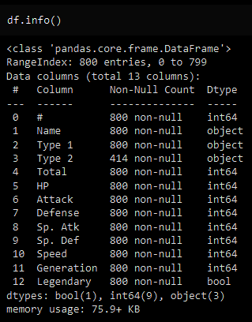
Descripción del DataFrame
Utilizando las herramientas aprendidas para el análisis exploratorio, se pueden obtener reportes muy completos de la información.
Hay 800 pokemons.
Se puede visualizar que no todos los pokemons tienen un valor “Type 2” (Tipo 2). Los campos HP, Attack, Defense, Sp. Atk, Sp. Def, Speed y Generation son valores numéricos. La variable Target es un valor binario.

Slide 8

Data Wrangling
Type 2: Se decide reemplazar los valores null, por el carácter “-”.
Renombrado de columnas
Variable Target: Se convirtió la variable de boolean (True/False) a numérica (1,0) y categórica (“Si/No”)

Slide 9

Análisis Univariado

Slide 10
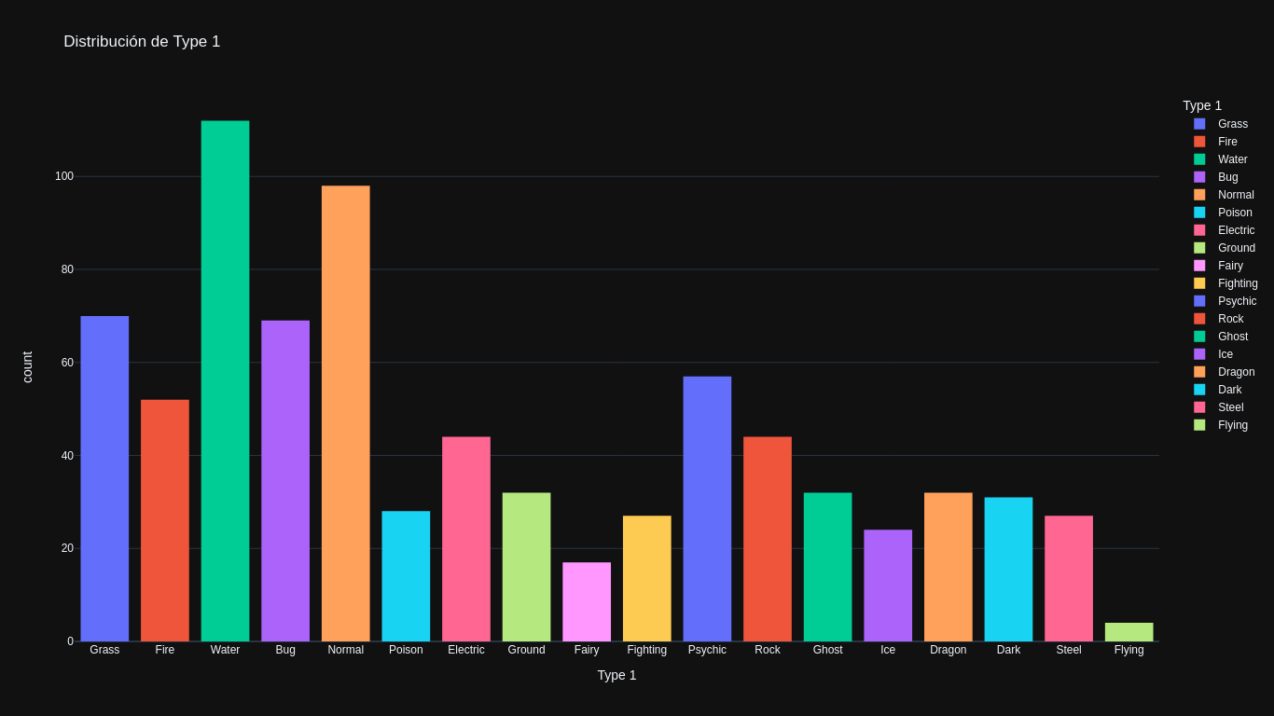

Slide 11
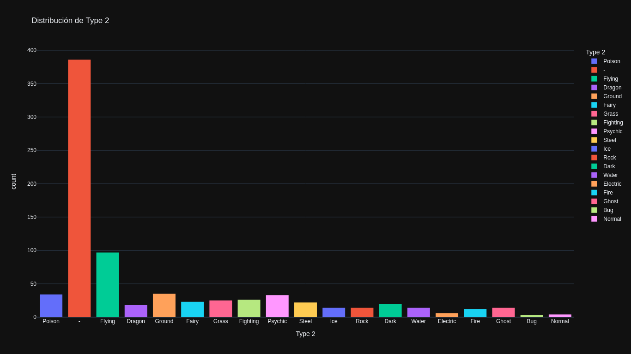

Slide 12
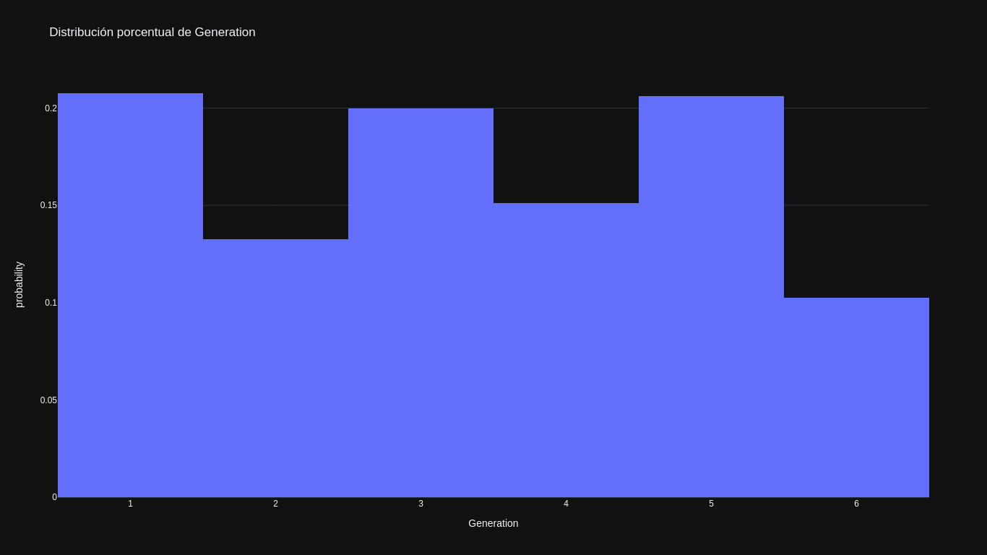

Slide 13
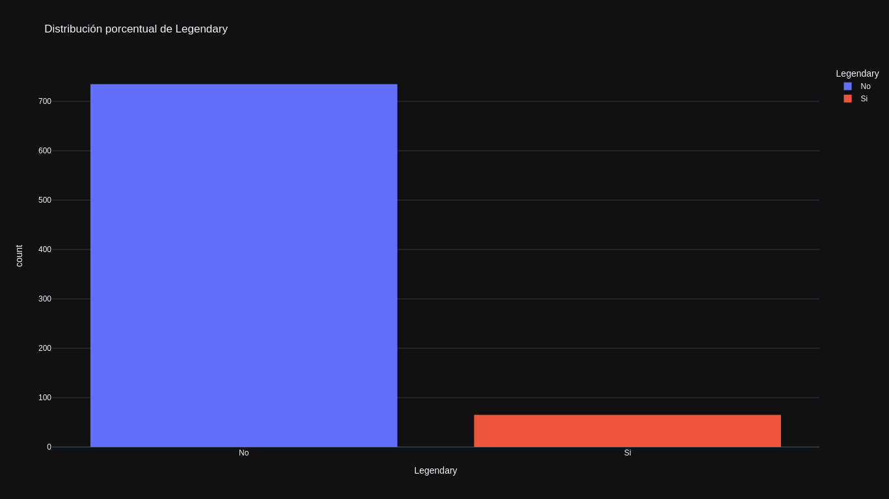

Slide 14

Resultado Análisis Univariado
Type 1: Se puede notar que los pokémon de agua y normales son los más comunes. Type 2: Se puede visualizar que más del 48% de los pokemons no tienen esta clasificación secundaria. Siendo los tipo voladores los más comunes. Generation: Se pueden visualizar 3 generaciones con mas pokemons, siendo la numero 1, 3 y 5. Legendary: Se puede visualizar que la variable "target" está desbalanceada. Hay solo un %8,125 de pokemons Legendarios, siendo 65 de 800 pokemons.

Slide 15
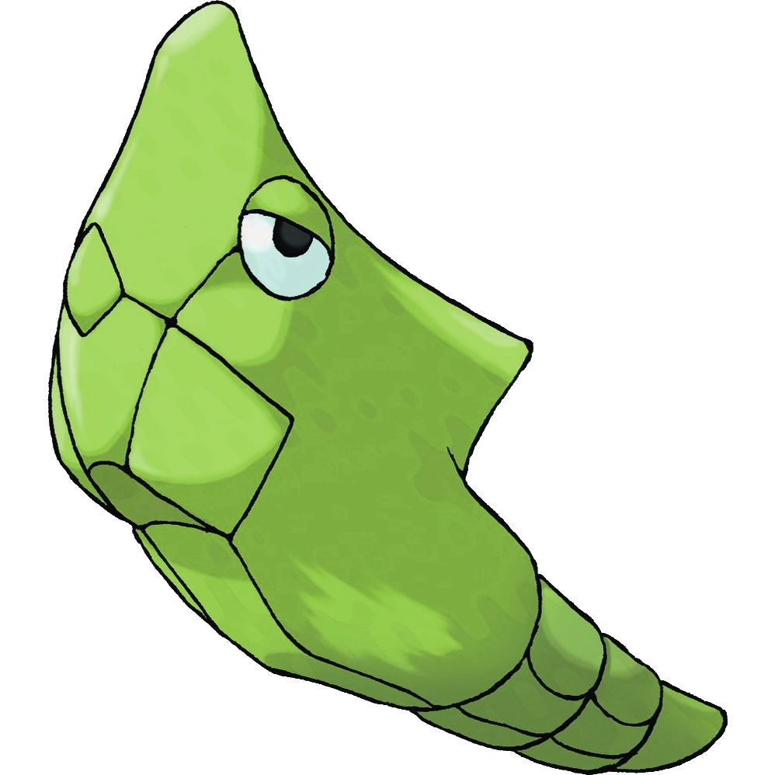
Análisis Bivariado

Slide 16
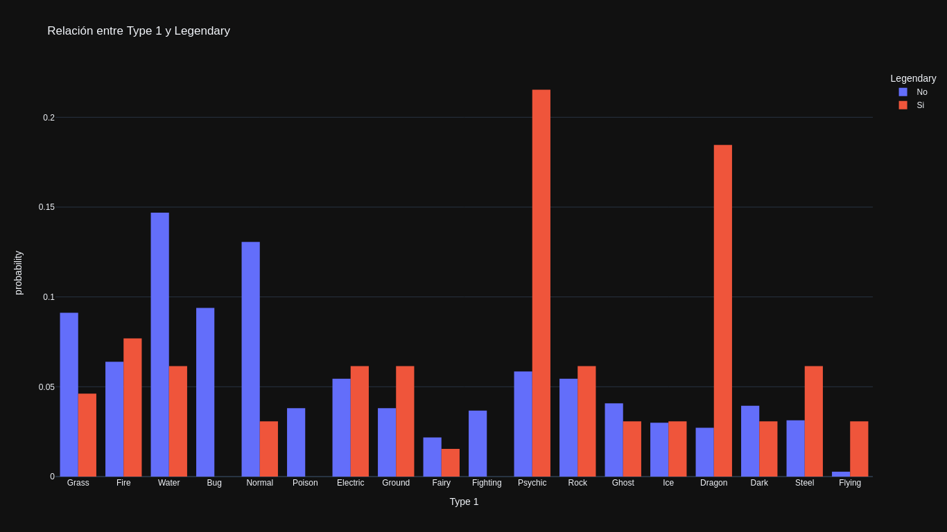

Slide 17
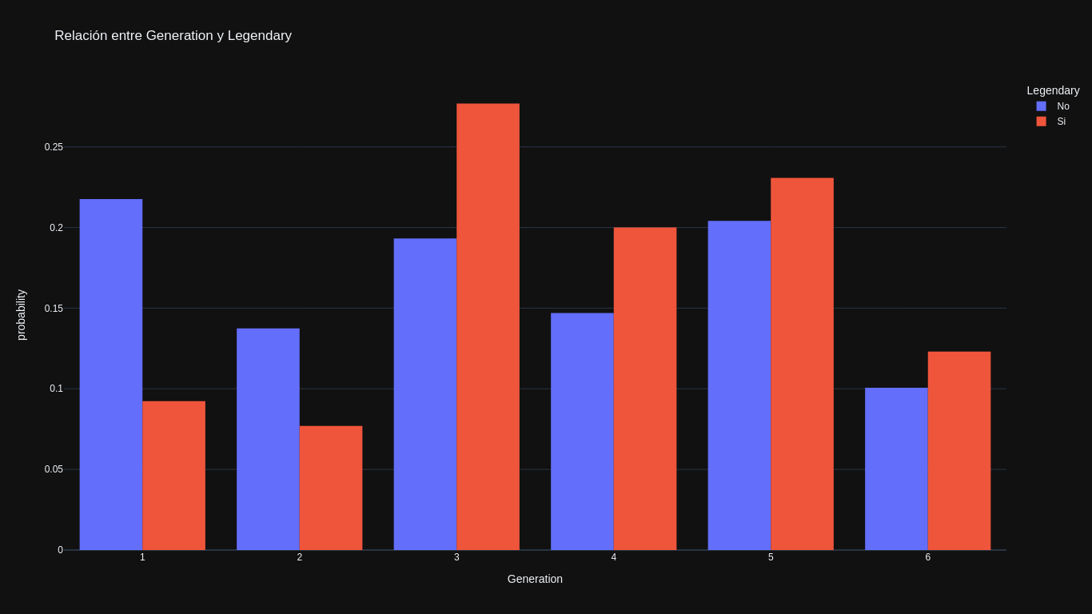

Slide 18
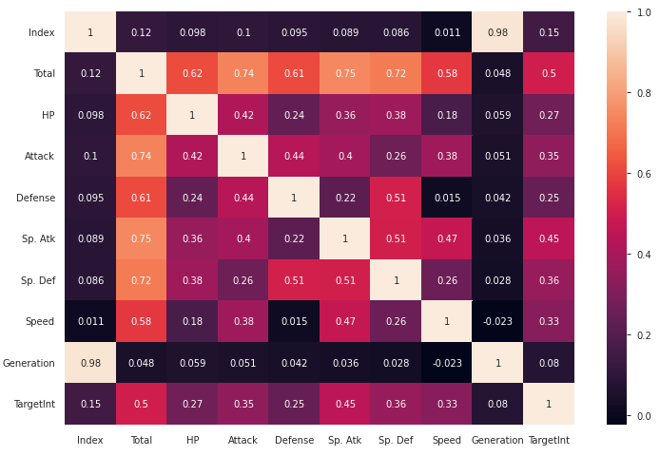
Matriz de Correlación

Slide 19
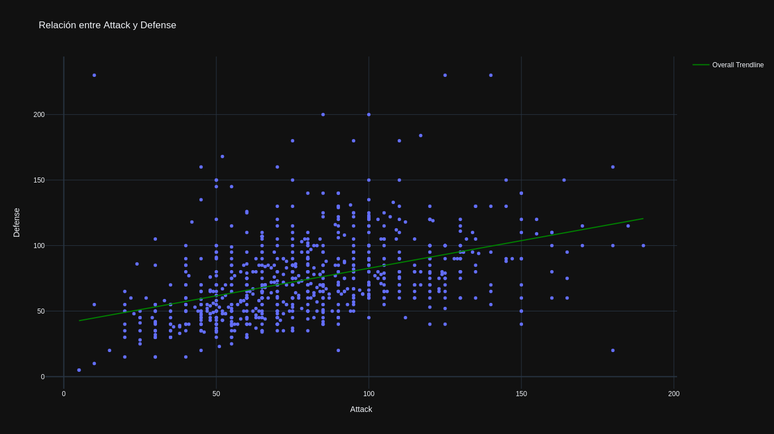

Slide 20
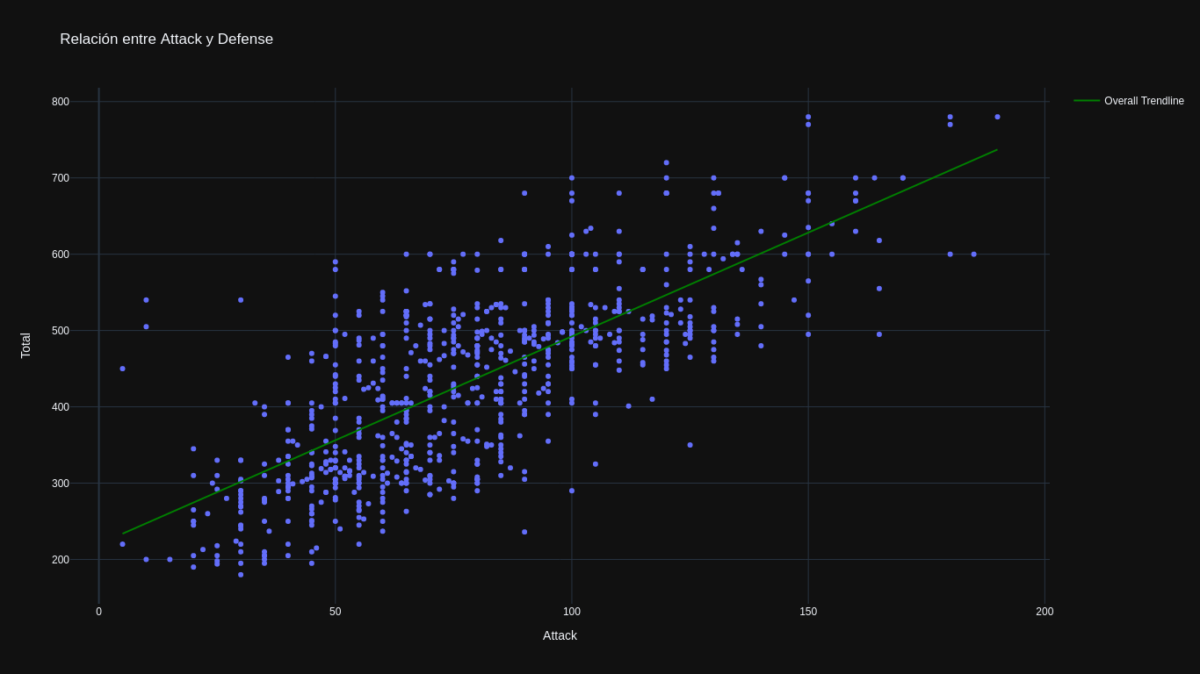

Slide 21
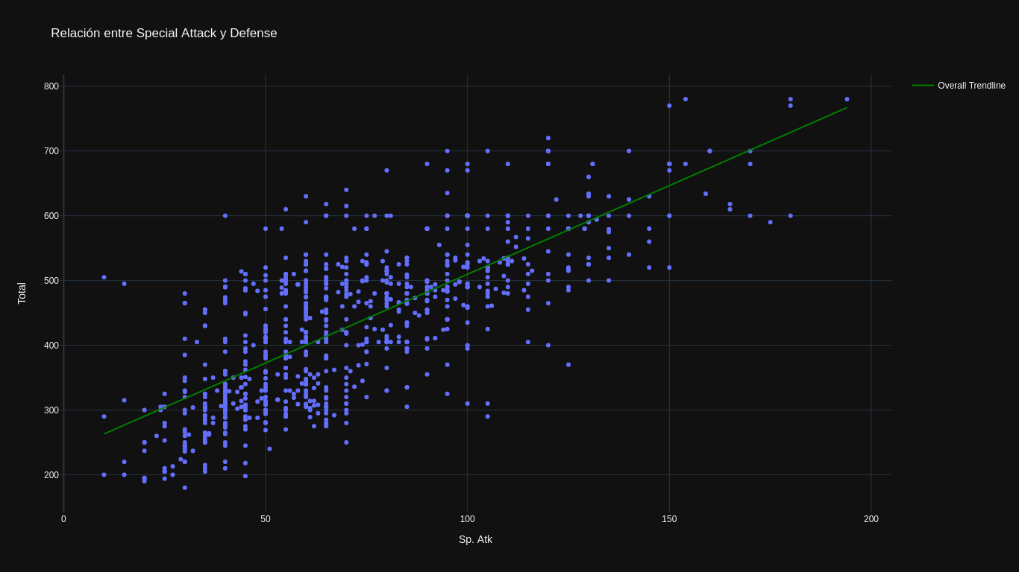

Slide 22
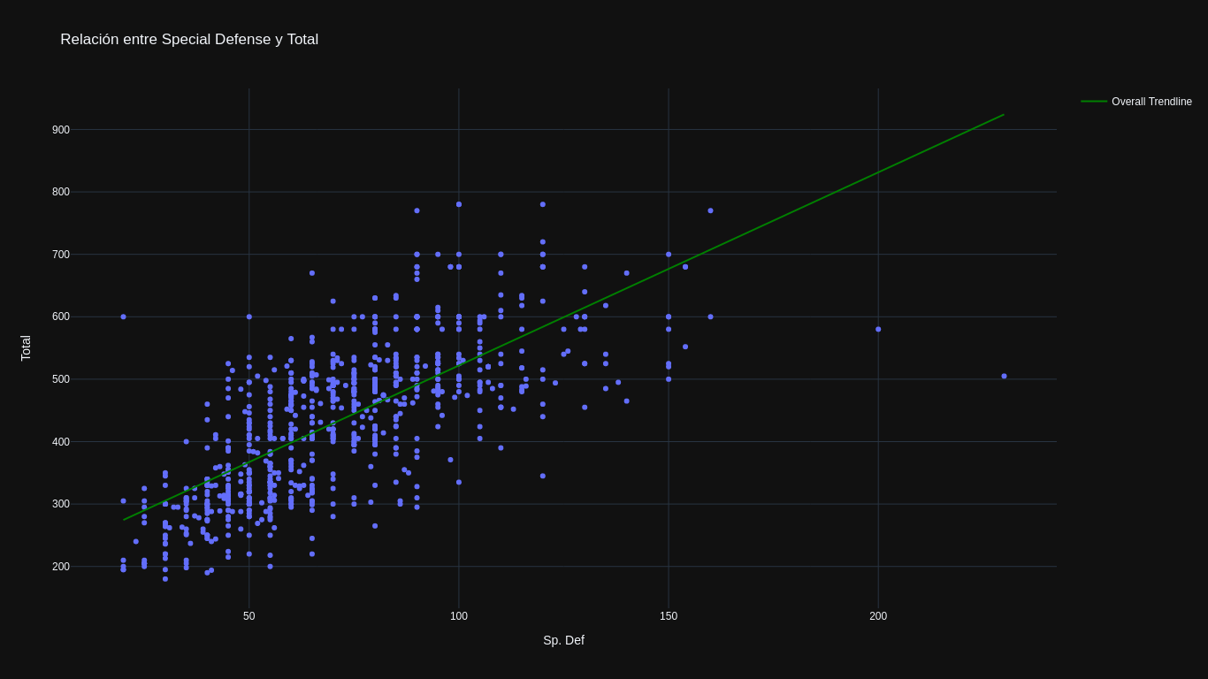

Slide 23
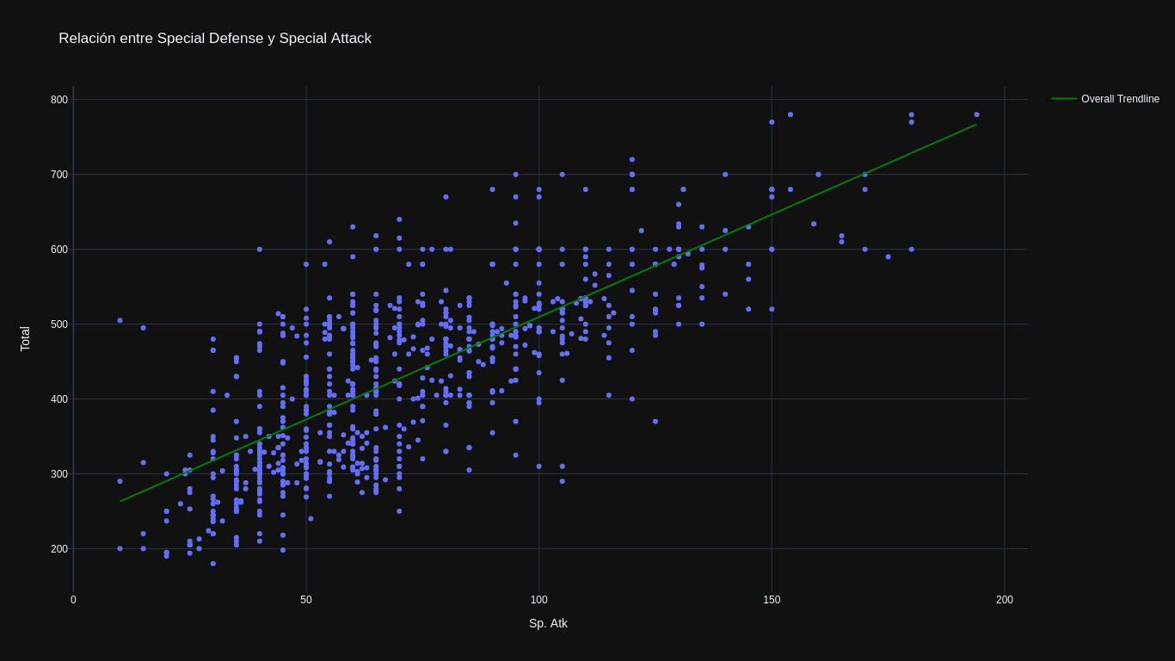

Slide 24

Resultado Análisis Bivariado
Del heatmap se desprende que no hay una que no hay una gran correlación entre los atributos de los pokemons.
Se pueden visualizar las correlaciones más significativas (mayor a 0.7) entre "Total" y los atributos "Special Attack", "Attack", "Special Defense". Se graficaron las relaciones más significativas para el análisis.
Para el caso de la variable Type 1, se visualiza que hay una probabilidad de utilizar el dato para la identificación de los pokémon legendarios.

Slide 25

Análisis Multivariado

Slide 26
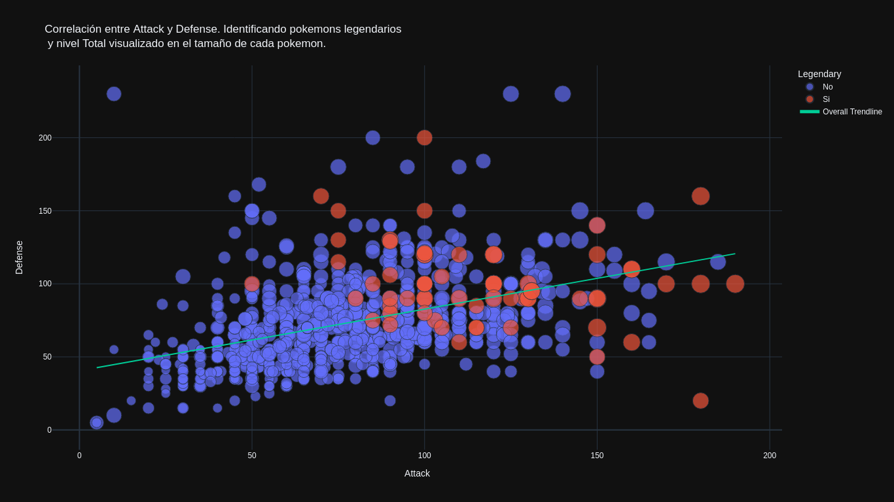
Se muestra la correlación entre Attack y Defense, ahora ampliando el análisis al clasificar por el valor "Legendary" y tamaño representa el valor de "Total".

Slide 27
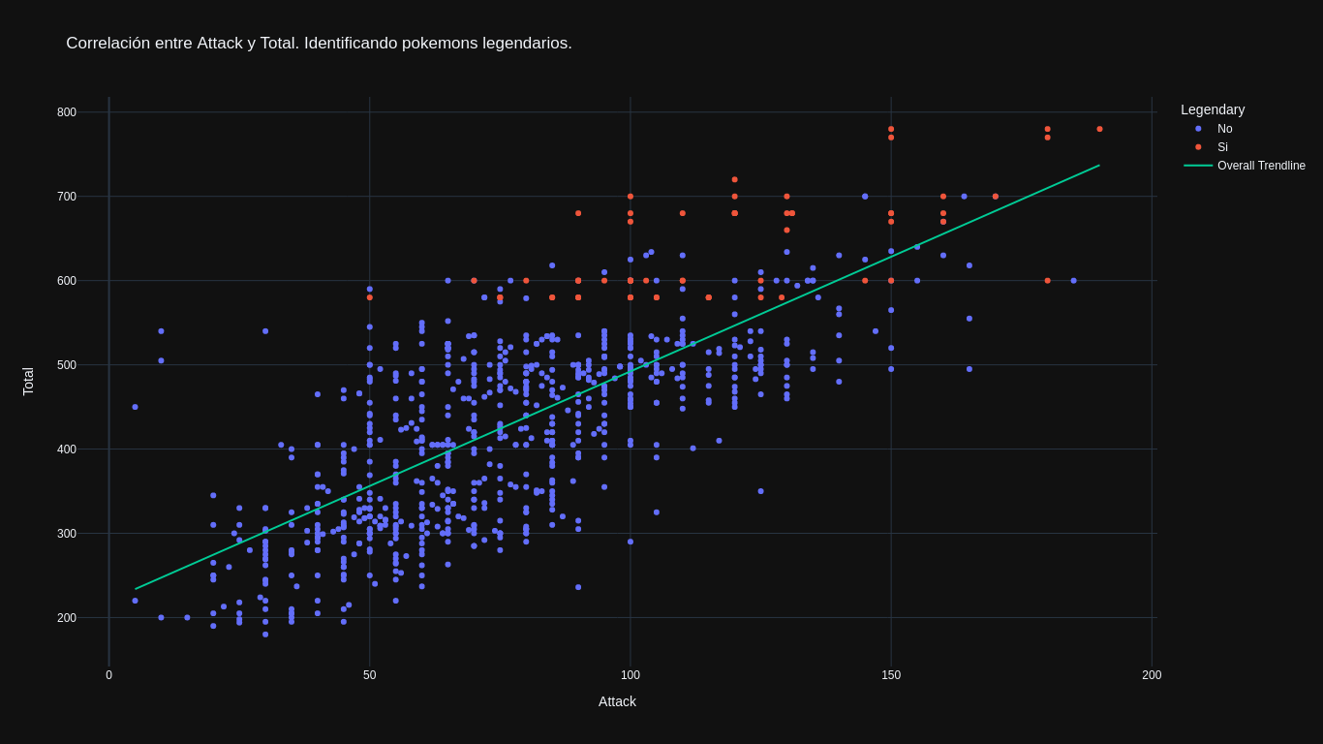
Se puede visualizar que los pokemons legendarios se encuentran ubicados en valores "Total" a partir de los 580. En el caso de "Attack" los valores comienzan de los 50 en adelante.

Slide 28
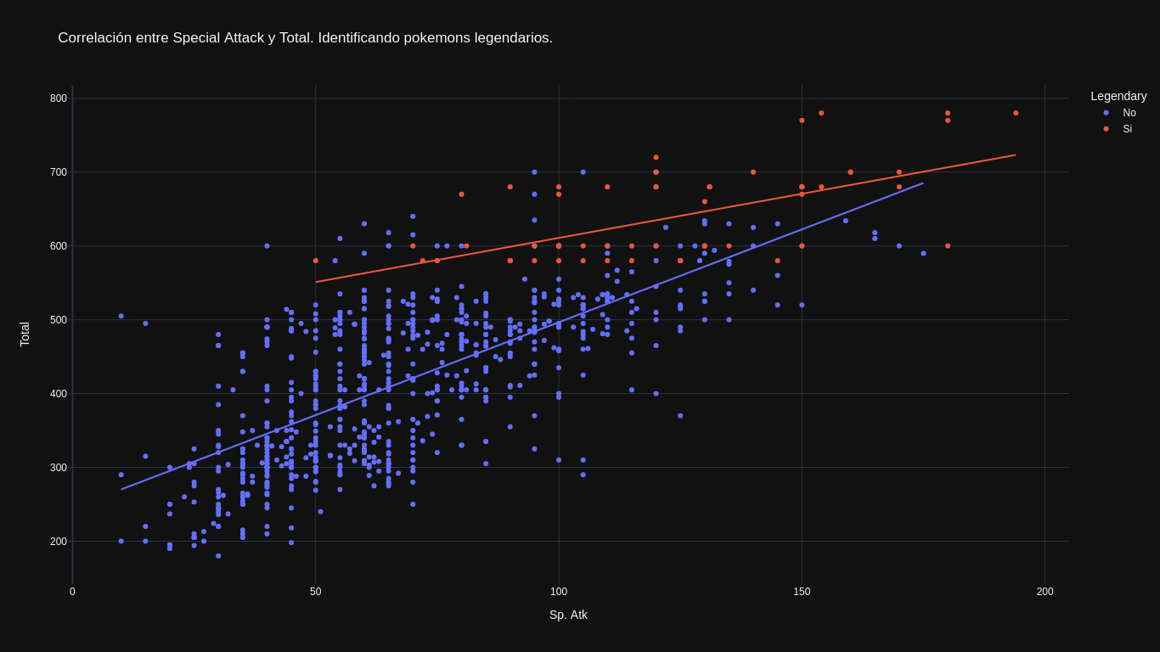
En esta ocasión se apertura la línea de tendencia para entender cuál es el R² para los pokemons Legendarios, notando que tiene un R² menor a los pokemons no legendarios.

Slide 29
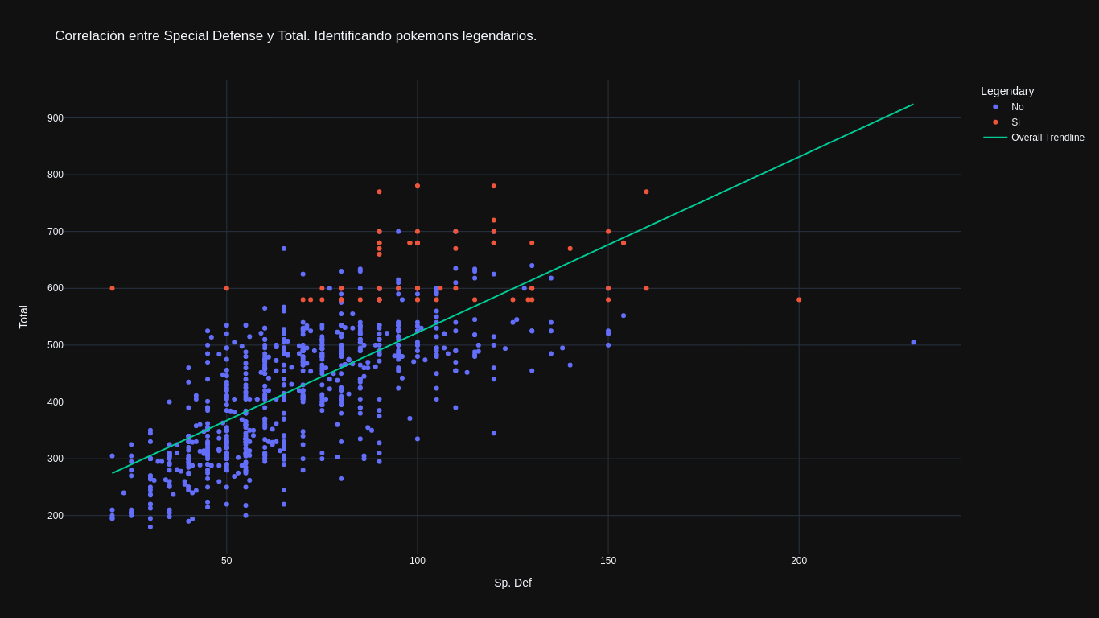
Se puede visualizar que los valores "Special Defense" que toman los pokemons legendarios varían desde 20 a casi 200.

Slide 30
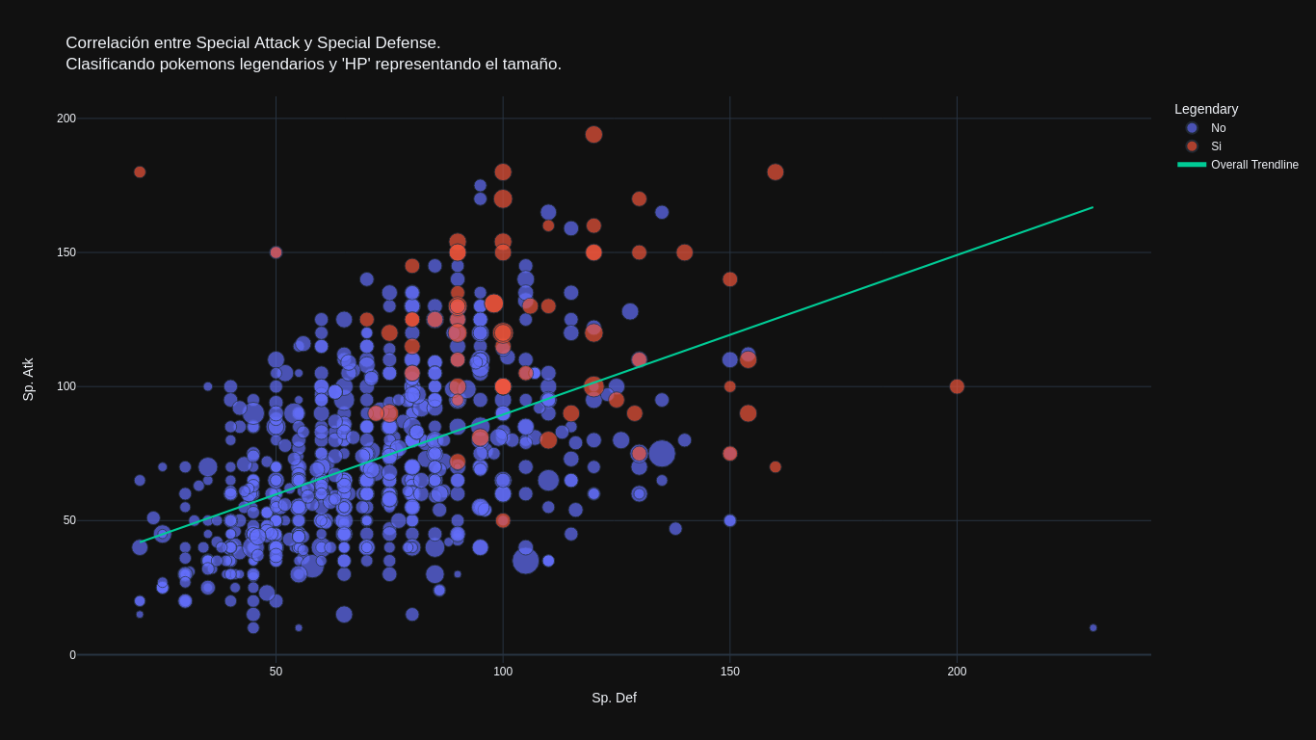
Se visualiza la correlación entre Special Attack y Special defense, clasificando los pokemons por "Legendary" y "HP" representando el tamaño.

Slide 31

Conclusión Exploratory Data Analysis
Tras el análisis exploratorio, se pudo determinar que no todas las variables seran utiles a fin de lograr la detección de los Pokemons Legendarios.
Se decide utilizar dos subgrupos de columnas para buscar cual performa mejor. También se propone utilizar PCA y PCA Standard.
Grupo 1: Se propone utilizar las columnas "Total" y "Sp. Attack". Siendo las que tienen los mayores valores de correlación.
Grupo 2: Se propone utilizar la columna "type_1" (tipo de pokémon) junto a las columnas "Total" y "Sp. Attack".
Grupo PCA: Se propone realizar un PCA utilizando las columnas "Total", "Sp. Atk", "Attack", "Defense","Sp. Def", "Speed".
Grupo PCA Standard: Se propone realizar un estandarizado de las columnas para ver si performa mejor que un PCA normal.

Slide 32

Modelos con hiper parámetros standard
Se procesaron los 4 grupos de datos utilizando los siguientes modelos de Machine Learning sin ningún tipo de tuneo de hiper parámetro:
Decistion Tree
KNN
Random Forest
Regresión Logística
Support Vector Machine - SVM
Adaboost
Gradient Boost - GBM
LightGMB
XGBoost
La data será dividida en dos grupos, de entrenamiento (%70) y test (%30).
En los resultados obtenidos se visualizarán los porcentajes del grupo de Entrenamiento y de Test.
Para cada modelo implementado se obtendrán las métricas de Accuracy, Presition, Recall, F1.

Slide 33
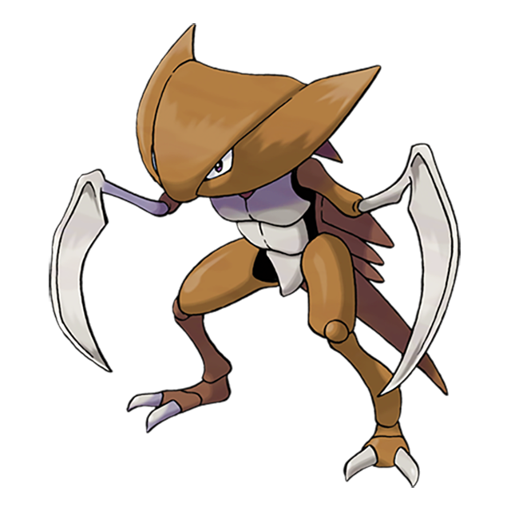
Conceptos
Accuracy: mide el porcentaje de casos que el modelo ha acertado.
Recall: nos da la cantidad: ¿qué porcentaje de la clase positiva hemos sido capaces de identificar?
Precision: nos da la calidad de la predicción: ¿qué porcentaje de los que hemos dicho que son la clase positiva, en realidad lo son?
F1: combina Precision y Recall en una sola medida

Slide 34
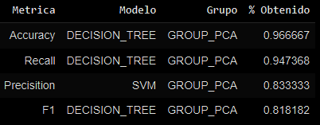

Mejor Resultado Modelos con hiper parámetros standard

Slide 35
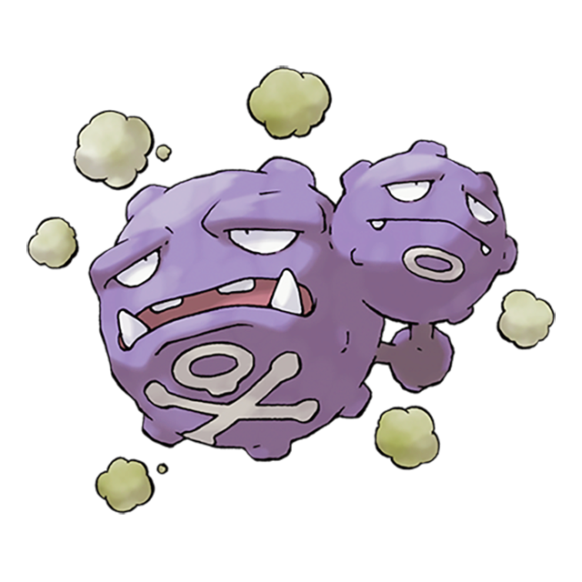
Modelos con hiper parámetros optimizados
Se procesaron los 4 grupos de datos utilizando los siguientes modelos de Machine Learning, utilizando GridSearchCV como herramienta de tuneo de hiper parámetros.
Decistion Tree
KNN
Random Forest
Regresión Logística
Support Vector Machine - SVM
Adaboost
Gradient Boost - GBM
LightGMB
XGBoost
Para cada modelo implementado se obtendrán las métricas de Accuracy, Presition, Recall, F1.

Slide 36

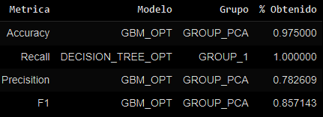
Mejor Resultado Modelos con hiper parámetros optimizados

Slide 37
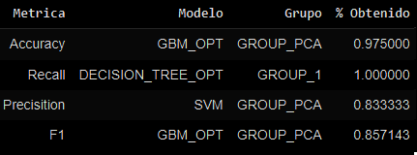
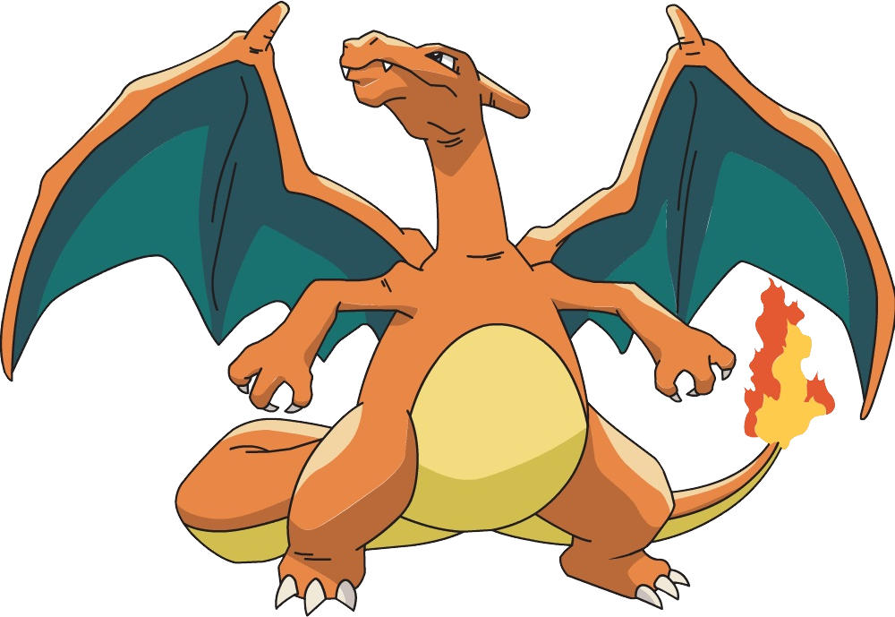
Mejor Resultado Final Modelos

Slide 38

Conclusión
La premisa de este análisis es identificar pokemons legendarios según los datos que contamos.
Si el problema fuese identificar la mayoría de los pokemons legendarios, se utilizará Recall como métrica de control. El mejor resultado fue obtenido fue utilizando el modelo Árbol de Decisión con hiperparametros tuneados y utilizando la agrupación "Grupo 1". El resultado obtenido es de 100% de Recall.
En cambio, si nuestra meta fuese ser acertados al clasificar legendarios, se utilizará la métrica de Precision como métrica de control. El mejor resultado fue obtenido fue utilizando el modelo SVM con hiperparametros standard y utilizando la agrupación "Grupo PCA". El resultado obtenido es de 83,33% de Precision.
Finalmente, si el fuese importante tanto la Precisión como el Recall, se podría considerar la métrica F1. El mejor resultado fue obtenido fue utilizando el modelo Gradient Boost - GBM con hiperparametros tuneados y la agrupación "Grupo PCA". El resultado obtenido es de 85,57% de F1.

